Slide 1
Algoritmos e Estrutura de Dados Avançado Memory Game
Leonardo Lopes
Jose Henrique

Slide 2
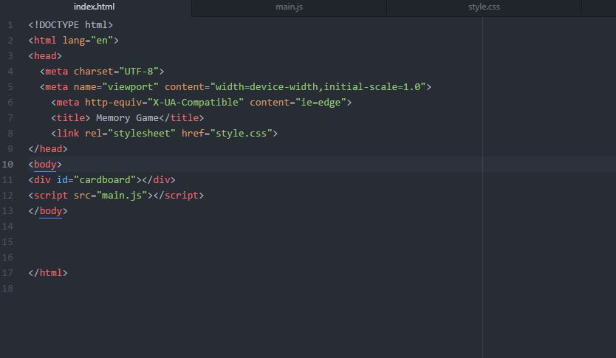
Estrutura HTML basica, com Alguns detalhes para os links puxando as estruturas CSS e Js do código, além do id que é utlizida para a criação dos cards do jogo.

Slide 3
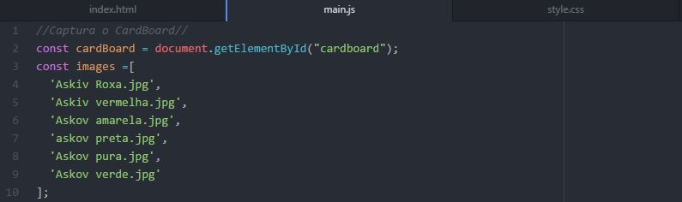
Constante que faz a captura do id "cardBoard" já declarada no HTML, e array que guarda o valor das imagens que foram utilizadas nos cards.

Slide 4
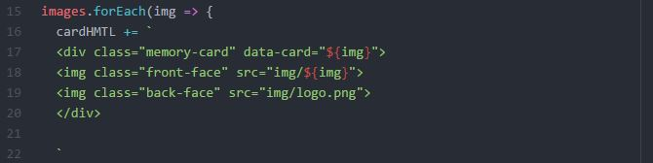
Concatenação para que as imagens sejam reconhecidas e apareçam na pagina HTML, além disso faz a criação de classes "frente" e "verso" para que seja possivel executar a lógica do jogo.

Slide 5
Faz o carregamento e a troca de conteudo dentro da pagina, e além disso com função de soma ao ser carregada, faz com que as imagens se dupliquem formando pares.

Slide 6

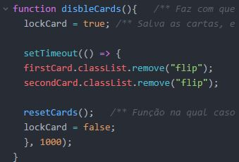
Função que faz a comparação se a 1° e a 2° carta são iguais
Segunda parte desta logica de comparação é esta função, que trava e as cartas caso sejam verdadeiras e as reseta caso sejam falsas.

Slide 7
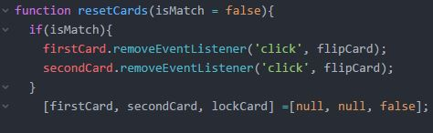
Se na comparação as cartas não forem iguais, também será desabilitado o evento de "click", isso é necessário para que não haja um bug das cartas já salvas como verdadeiras serem viradas novamente. Isso ocorre através da limpeza das variaves que é feita através desta função.

